Slide 1
Korkean kappaluvun vaikutus mustalipeän ominaisuuksiin
Antti Kähäri

Slide 2
Työn sisältö
Työntilaajan esittely
Sellutehdas
Keittomenetelmät
Keittokemikaalit
Mustalipeän ominaisuudet
Korkeakapan massan valmistus
Kokeellinen osa
Tuloksien yhteenveto
Pohdinta

Slide 3
Aiheen valinta
Työn tilaajalla oli tarve tutkimustyölle, selvittää korkean kappaluvun mustalipeiden ominaisuuksia ja käyttäytymistä talteenottokierrossa.
Työn tilaajaa kiinnostaa korkean kappaluvun keitosta syntyvä ruskeamassa.
Aiemmissa tutkimuksissa käsitelty matalan kappaluvun mustalipeiden keittoja ja ominaisuuksia.
Aiemmat tutkimukset vanhoja, peräisin 1990- ja 2010-luvuilta.
Lipeiden ominaisuuksien tutkimiseen käytetyt laitteistot muuttuneet.
Viskositeetti
Tulevaisuuden näkymät

Slide 4
Suomen Soodakattilayhdistys ry
Yhdistys toimii Helsingissä ja koostuu useasta eri työryhmästä.
Lipeätyöryhmä
Työryhmä seuraa ja edistää tutkimuksia esimerkiksi talteenottoprosessiin ja mustalipeän poltto-ominaisuuksiin liittyen.
Jäseniä ovat tehtaat, vakuutusyhtiöt ja kattilavalmistajat sekä tutkimuslaitokset.
Yhdistyksen tavoitteena on parantaa soodakattiloiden prosessien turvallisuutta, ympäristöystävällistä- ja tehokasta käyttöä sekä olla soodakattiloiden kehitystyössä mukana.
Soodakattilayhdistys kerää tietoa soodakattiloissa tapahtuneista vaurioista ja häiriötilanteista.
Jäsenten tiedottaminen
Tavoitteiden toteutumiseksi soodakattilayhdistys järjestää koulutuksia ja julkaisutoimintaa.
Tutkimuksien ja tiedonvaihdon avulla seisakkiajat ja soodakattilavauriot ovat vähentyneet.

Slide 5
Sellutehdas
Suuri tehtaan osa, joka ulottuu puun vastaanotosta sellun valmistukseen ja sellun kuivaukseen.
Sellutehdas valmistaa raaka-ainehakkeesta sulfaattisellumassaa, keittokemikaaleja ja lämpöä apuna käyttäen.
Koivua- tai havua
Sulfaattiprosessi jaetaan kahteen eri kokonaisuuteen, joita ovat kuitulinja eli massanvalmistuslaitos ja kemikaalien talteenottolinja, jossa keittokemikaalit palautetaan uudelleen käytettävään muotoon.
Sellutehtaan yhteydessä voi toimia paperi- tai kartonkikoneita lopputuotteen valmistustavasta riippuen.

Slide 6
Sellutehtaan vaikutukset ympäristöön
Merkittävimmät päästöt ilmaston kannalta ovat TRS- ja SO₂ -rikkiyhdisteet sekä No_{x}- typenoksidit.
TRS-yhdisteet kuvastavat pelkistyneitä rikkiyhdisteitä, jotka ovat peräisin kuitulinjalta, haihduttamolta, sulan liuotuksesta, mäntyöljykeittämöltä tai mustalipeäsäiliöistä.
SO₂ on rikkidioksidi, jota muodostuu ilmaan sooda- ja hajukaasukattiloilta sekä meesauunista.
No_{x}- typenoksidit muodostuvat energiantuotannon polttoprosesseissa korkeassa lämpötiloissa, kun happi ja typpi reagoivat.
Mustalipeään puusta liuenneet aminohapot aiheuttavat NOx päästöjä palaessaan soodakattilassa.

Slide 7
Sellutehtaan vaikutukset talouteen
Sellunkeitossa käytettävä hake sisältää kemiallisia yhdisteitä, jotka liukenevat keittoliuokseen.
Keittoliuos poltetaan soodakattilassa, jossa se hajoaa ja palaa. Syntyy suuri määrä energiaa tulistetun höyryn muodossa.
Käytetään sähkön ja lämmön tuottamiseen muualla tehtaalla, ostosähkön tarve vähenee.
Sellutehtaan prosesseissa sivutuotteena syntyvää lämpöenergiaa voidaan hyödyntää kaukolämpönä kaupunkien tarpeissa.

Slide 8
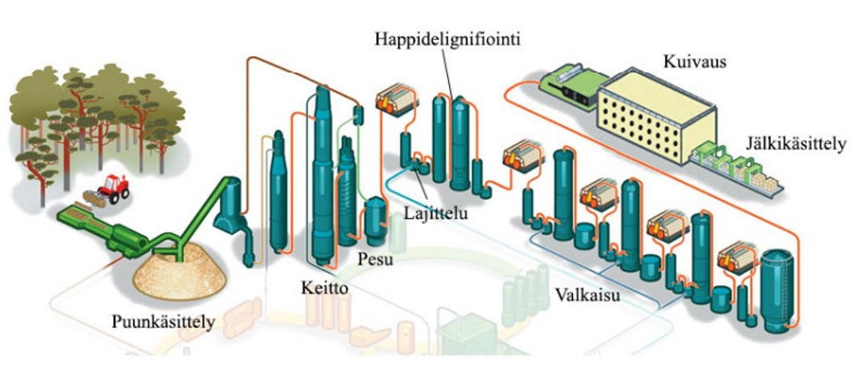
Kuitulinja
Kuitulinjaprosessin ensimmäinen vaihe on puunkäsittely, jossa raaka-aineena käytetty puu haketetaan ja seulotaan varmistaen tasalaatuisuus.
Keittämöllä hake käsitellään höyryllä ja keittokemikaaleilla.
Keitossa ligniini liukenee keittonesteeseen ja jäljelle jäävät kuidut muodostavat sellumassan.
Massa pestään ja lajitellaan.
Valkaistaan hapella ja klooridioksidilla.
Valkaistu massa pumpataan eteenpäin kuivauskoneelle.

Slide 9
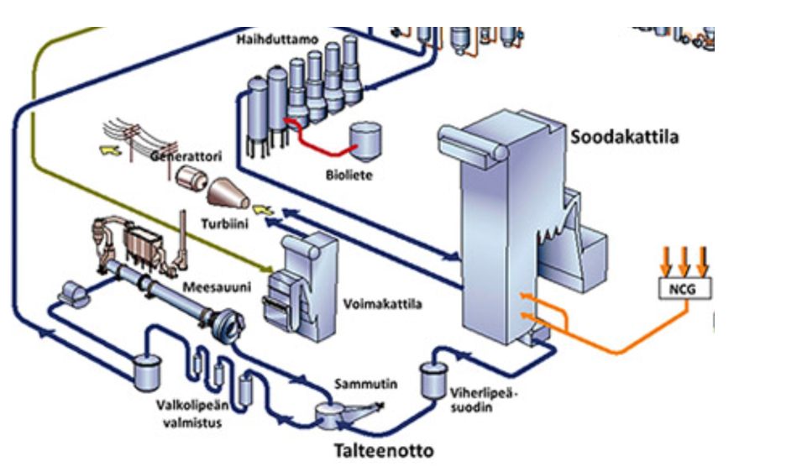
Talteenotto
Talteenottolinjan ensimmäinen osa on haihduttamo, missä sellun pesemöltä tuleva laihamustalipeä vahvistetaan haihduttamalla siitä vettä pois, nostamalla kuiva-ainepitoisuus noin 70 %.
Vahvistettu mustalipeä johdetaan soodakattilalle poltettavaksi. Ennen polttoa siihen lisätään glaubersuolaa ja kuiva-ainepitoisuus nostetaan noin 75 %. Polton aikana syntyy soodasulaa, joka sekoitetaan heikkovalkolipeään. Syntyy viherlipeä.
Valkolipeä valmistetaan kaustisointilaitoksella viherlipeästä. Viherlipeä selkeytetään ja siihen lisätään sammutettua kalkkia, käynnistäen kaustisointireaktion.
Reaktion jälkeen valkolipeästä erotellaan meesaksi kutsuttu kalsiumkarbonaatti, joka käsitellään uudelleenkäyttöön. Puhdistettu valkolipeä palautetaan kuitulinjalle keittokemikaaliksi.

Slide 10
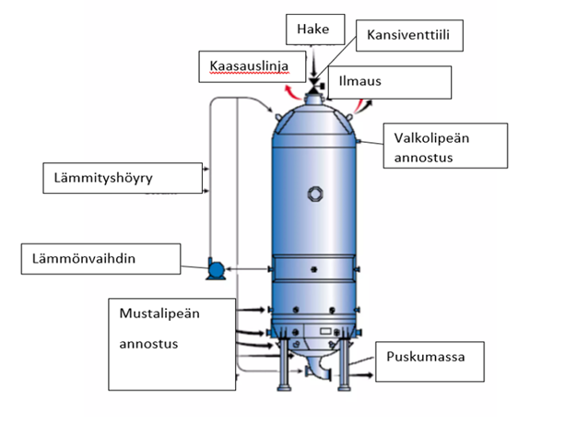
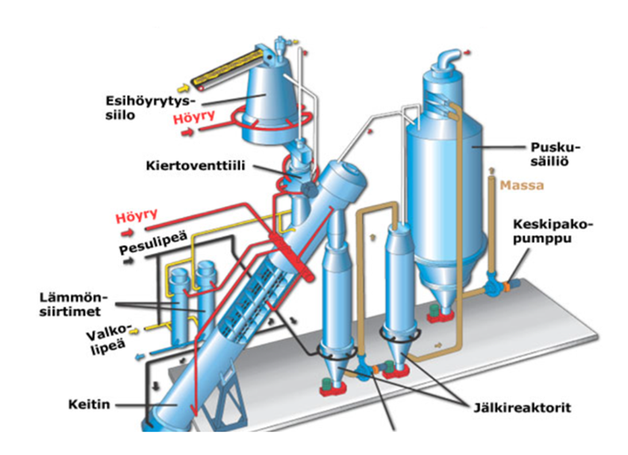
Sellunkeitto sulfaattimenetelmällä
Kaksi pääryhmää: vuo- ja eräkeitto.
Vuokeitto
Eräkeitto
Purukeitto

Slide 11
Keittokemikaalit sellunkeitossa ja kappaluku
Keittokemikaalina sellunkeitossa käytetään valkolipeää, joka vahva-alkalipitoinen liuos.
Reagoi ligniinin kanssa, liuottaen sen keittonesteeseen.
Liuoksen pääasialliset yhdisteet ovat natriumhydroksidi (NaOH) ja natriumsulfidi (Na₂S).
Valkolipeän tärkeimmät ominaisuudet ovat tehollinen alkali, aktiivi alkali ja sulfiditeetti.
Tehollinen alkali kuvastaa liuoksen väkevyyttä g/l.
vaikutetaan sellunkeiton saantoon ja laatuun sekä kappalukuun.
Aktiivi alkali kuvastaa OH- ja HS-ionien yhteismäärää g/l.
vaikuttaa ligniinien erotuksessa.
Sulfiditeetti on kolmas valkolipeän tärkeistä tekijöistä. Suure kuvastaa natriumsulfidin määrän keittonesteessä prosentteina ja sen avulla ilmaistaan tehtaan rikki-natriumtasapainoa.
Vaikuttaa ligniinien delignifioinnin jäännösligniinien määrään ja keiton selektiivisyyteen.
Kappaluku tarkoittaa puun kuidussa olevaa ligniinin määrää eli sen valkaistavuusastetta.
Matalakapan keitossa ligniini yritetään poistaa mahdollisimman hyvin, jotta saadaan hyvä valkaistavuus.
Hyvin yleinen kappaluku matalakapan massalle on lehtipuulla 14–20, havupuulla 20–30.
Valkaistu massa
Tavoitteena vaaleuden ja puhtauden parantaminen.
Poistetaan ja vaalennetaan massan väriaineita.

Slide 12
Tyypillisiä matalakapan mustalipeän ominaisuuksia

Slide 13
Mustalipeän ominaisuudet lipeälinjalla (matalakappa)
Mustalipeän tärkein fysikaalinen ominaisuus käytännön näkökulmasta on viskositeetti. Sillä tarkoitetaan nesteen vastustuskykyä tietylle virtaukselle.
Vaikuttaa lipeän pumpattavuuteen, haihduttamon lämmönsiirtokykyyn, haihdutusnopeuteen ja pisaran muodostukseen lipeäsuuttimilla soodakattilassa poltettaessa.
Lämpötila ja kuiva-ainepitoisuus vaikuttavat viskositeettiin.
Kuiva-ainepitoisuus kuvastaa kuivan mustalipeän suhdetta kosteaan mustalipeään ennen kuivausta. Kuiva-ainepitoisuuden kasvaessa viskositeettitendenssi myös kasvaa. Korkea kuiva-ainepitoisuus parantaa kattilan hyötysuhdetta.
Turvallinen minimi kuiva-aineelle polttolipeälle 58-62%.
Tiheys, tärkeä tekijä virtausominaisuuksien laskelmissa. Kuiva-aineen pitoisuuden ja tiheyden välinen korrelaatio on sellainen, että kuiva-aineen pitoisuuden kasvaessa mustalipeän tiheyskin kasvaa.
Kiehumispisteen nousua käytetään kuvaamaan eroa vesipohjaisen liuoksen kiehumispisteen ja veden kiehumispisteen välillä. Mustalipeän kohdalla kiehumispisteen nousu riippuu kuiva-ainepitoisuudesta ja epäorgaanisen aineen määrästä liuoksessa.
Lämpöarvo kuvastaa polttoaineen polttamisen aikana tuottamaa lämpöä. Korkeampi lämpöarvo eli kalorimetrinen lämpöarvo edustaa maksimaalista kemiallista energiaa, joka vapautuu.
Orgaanisen ja epäorgaanisen aineen suhde mustalipeässä on noin 1/3 epäorgaanista ainetta ja 2/3 orgaanista ainetta.
0.5 = 66 % orgaanista ja 33 % epäorgaanista (orgaanista 2 kertaa enemmän eli 1/0.5)
0.7 = 59 % orgaanista ja 41% epäorgaanista (orgaanista 1.4 kertaa enemmän eli 1/0.7)
Tuhkan lisäys vahvamustalipeään sekoitussäliössä ennen polttoa nostaa kuiva-ainepitoisuutta ja samalla saadaan tuhkan mukana olevat keittokemikaalit talteen. Vahvalipeän nimitys muuttuu polttolipeäksi, kun siihen lisätään tuhka.

Slide 14
Korkeakapan massan valmistus
Menetelmällä tarkoitetaan sellunkeittomenetelmää, jossa massaa ei valkaista eli puhutaan ruskeanmassan valmistuksesta.
Keittomenetelmässä ligniiniaste on korkea ja kappaluku 40-100 (Linerkartonki 90-110 ja säkkikuitu 50-80).
Korkea saanto keitosta.
Huonot puolet: sellumassan rejektin määrä kasvaa ja fyysiset ominaisuudet huononevat.
Sellunkeitto tapahtuu perinteisellä vuokeittomenetelmällä.
Aktiivi alkali alhainen 15-17 % ja sulfiditeetti tasolla 40 %
Keittolämpötila alennettu 175:sta °C 165:seen °C
Keittoaika lyhyempi kuin matalakapan keitossa
Keittomenetelmiä tutkitaan aktiivisesti ja kokeilussa on ollut myös muita modifioituja sellunkeittomenetelmiä.
modifioitu jatkuva keitto (MCC), isoterminen keitto (ITC) ja modifioitu eräkeitto (RDH/Superbatch) -> normaali vuokeitto paras
Keittokemikaalien vaikutus korkeakapalla, mahdollistavat vähäisen liuenneen ligniinin määrään keittoliuokseen.
Tätä tarkoitusta varten päälähestymistavat ovat: hiilihydraattien hajoamisreaktioiden hidastaminen tai välttäminen, delignifikaationopeuden lisääminen ja massansiirron tehostaminen keittämisen aikana.
Jäännösalkalin laskeminen keiton lopussa -> suurempi sellun saanto xylaanin kertymisen kautta kuituihin.

Slide 15
Korkeakapan lipeiden käyttäytyminen lipeälinjalla
Korkeampi massansaanto johtaa matalampaan kuiva-ainepitoisuuteen polttolipeässä.
Matala kuiva-ainepitoisuus laskee energian tuotantoa.
Valkolipeää tarvitaan vähemmän keittämiseen.
Johtaa matalampaan liuoksen virtausnopeuteen haihduttimissa ja alhaisempaan kuiva-ainekuormitukseen soodakattilassa.
Kasvanut massantuotto vähentää tuotantokustannuksia ja lisää tuotantokapasiteettia.
Massansaannon hyöty käytetään massan tuotannonnopeuden lisäämiseen nostamalla soodakattilan kuormaa.
Kun keitosta saadaan massan saantoa kasvatettua niin voidaan hakkeen syöttöä pienentää.
Laihamustalipeän korkeampi jäännösalkalipitoisuus ja lipeän lämpötilan nostaminen tuovat merkittäviä etuja talteenottoprosessiin.
Haihduttimissa vakaampi viskositeetti -> vähentynyt likaantuminen.
Soodakattilassa ruiskutettavaan polttolipeän pisaransakeuteen.
Vierasaineet eli (NPE:t), joita sellunkeitosta poistuva mustalipeä sisältää. Vierasaineet eivät vaikuta selluprosesseissa aktiivisesti.
Aiheuttavat vahinkoa ja kuormitusta keitto- ja kemikaaliprosesseissa.
Tulevat puun mukana, kuoressa enemmän -> kuorinta tärkeää.
NPE:t tulevat korvauskalkin-, korvauskemikaalien- ja prosessivesien mukana
Pii (Si), magnesium (Mg), kalsium (Ca), fosfori (P), alumiini (Al), kloori (Cl), kalium (K) ja mangaani (Mn).

Slide 16
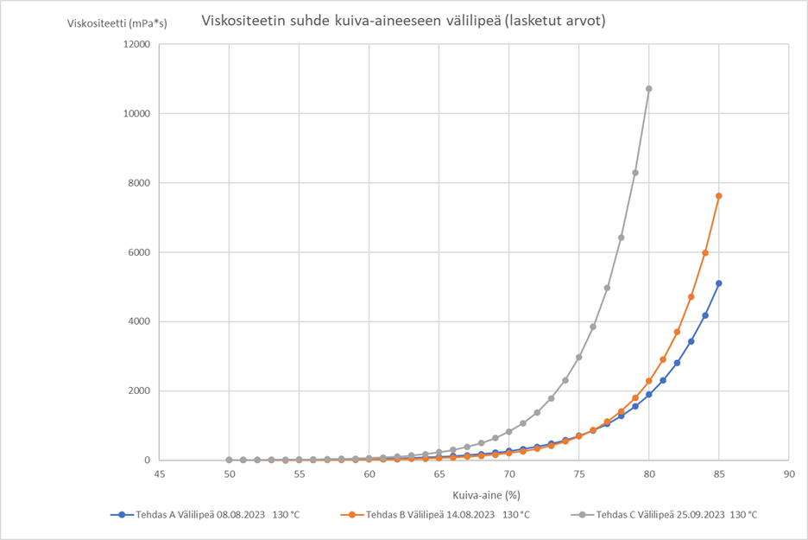
Mustalipeän ominaisuuksia korkeakapalla
Korkeakappatehtaat A-, B- ja C
Poltto-, väli- ja laihalipeä näytteet 2023
Mustalipeän fysikaaliset ominaisuudet:
Kuiva-aine polttolipeässä 70-75, välilipeä 26-31, Laihalipeällä 15 -17.
Viskositeetti c-tehtaan välilipeässä koholla.
Liian matala tai korkea jäännösalkali.
Jäännösalkalin optimaalinen alue, joka pitää viskositeetin alhaisena. Alueen ala- tai yläpuolelle jääminen voi johtaa äkilliseen viskositeetin nousuun.
Pitkäketjuinen ligniini ja polysakkaridit (solurakenne).
Polttolipeällä korkeampi viskositeetti (162 -1316 mPa*s).
Mustalipeästä, josta ei ole poistettu ligniiniä havu- ja lehtipuu mustalipeillä, korkea viskositeetti johtuu ligniinimolekyylien muodostamasta vahvasta verkostorakenteesta.
Poltto-ominaisuudet:
Kiehumapisteen nousu polttolipeällä 13,3-18,5 °C -> normaali vaihteluväli 12-30 %.
Lämpöarvo polttolipeällä 13,5-15 MJ/kg
Orgaaninen ja epäorgaaninen suhde -> polttolipeässä 10% muutos alaspäin (=0,7-0,6).

Slide 17
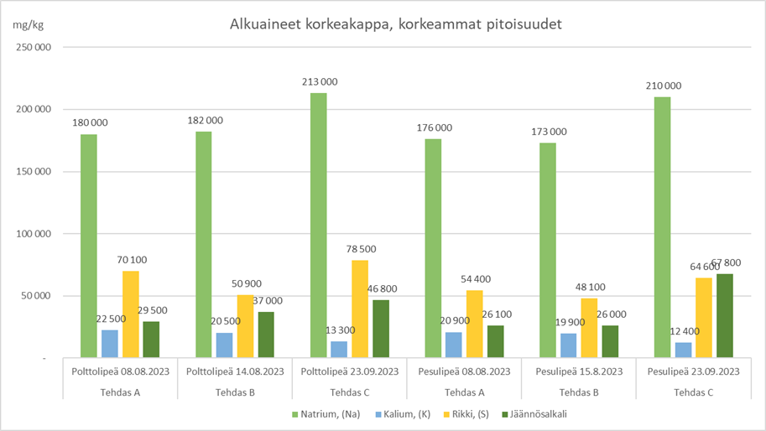
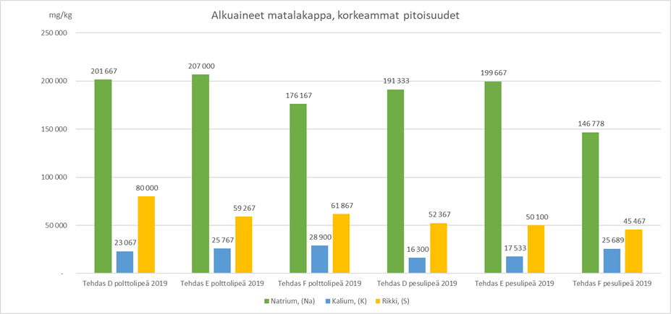
Mustalipeiden alkuaineet tehtailla
A-, B-, C korkeakapantehtaat.
Natrium ja rikki, lipeäkierrossa prosessiaineita
Natrium on peräisin pääasiassa annosteltavasta natriumhydroksidista, lisäksi natriumia on myös runkopuussa ja kuoressa.
C-korkeakappatehtaalla korkea natriumpitoisuus voisi johtua purusta raaka-aineena, jossa enemmän kuorta seassa sekä annosteltavaa valkolipeää.
Rikki tulee sellutehtaan prosessiin käytettävästä natriumsulfidista, joka kulkee annosteltavan valkolipeän mukana.
Korkea jäännösalkali tulee korkean annosteltavan tehollisen alkalin mukana -> kierrätetään hakkeen esikäsittelyyn takaisin.
Kalium tulee lipeisiin raaka-ainepuun mukana, jota valko- ja viherlipeä liuottavat. Lisäksi massanpesu- ja jätevedet lisäävät kaliumin pitoisuutta.
D-, E- ja F matalakapantehtaat.
Natrium ja rikki tulevat myös sellunkeittoon syötettävän hakkeen, prosessivesien ja prosessissa annosteltavien make up -kemikaalien sekä klooridioksidin valmistuksen yhteydessä.
Natriumin positiivista tasapainon tilaa sellunkeittoprosessissa voidaan kuvata alkalimäärän kasvuna
Valkolipeä liuottaa ligniiniä ja kappatavoite saadaan 14-30
Rikkiä tulee myös happidelignifioinnin magnesiumsulfaatista -> massan valkaisu, meesauunin polttoaineista.

Slide 18
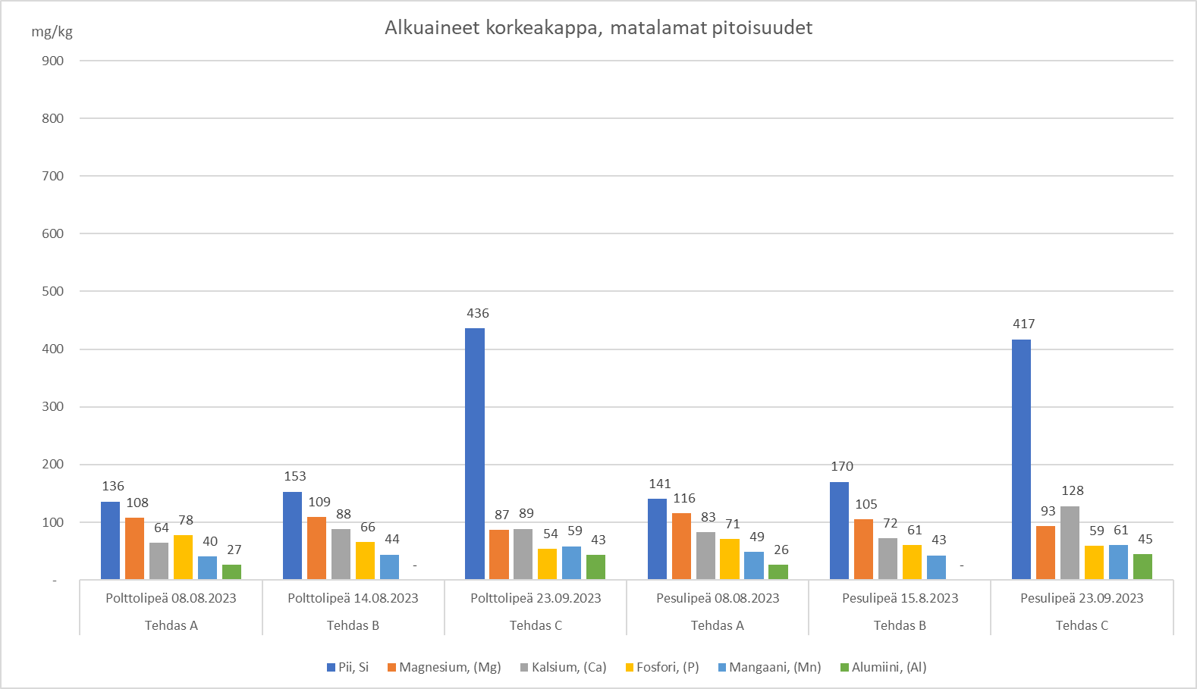
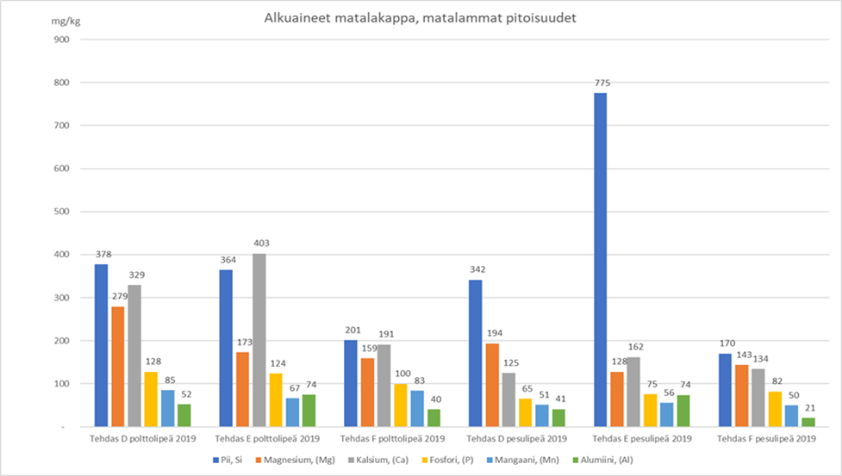
Vierasainepitoisuudet
A-, B-, C- korkeakappatehtaat.
C- tehdas piin arvo korkealla
Pii saostuu mustalipeässä kun pH on alle 9,1–10,2. Korkeammalla pH:lla pii rupeaa liukenemaan lipeän joukkoon. Lisäksi vaahtoamisenestoaineet sisältävät piitä.
Magnesium, kalsium ja fosfori peräisin puusta.
Mangaani tulee puun, make up -kalkin ja prosessivesien mukana.
Alumiinia prosessiin tulee puusta ja make up -kalkista. Puunkuoressa on esimerkiksi noin 70-kertainen määrä alumiinia runkopuuhun verrattuna.
A-tehtaalla oli havaittavissa korkeampi mäntyöljypitoisuus.
Pohjoisen puut, ekstraktit
C-tehtaalla korkea kuitupitoisuus -> lyhyttä kuitua.
D-, E- ja F matalakappatehtaat.
E-tehtaan piin arvo.
Sellutehtaan kemikaalikierrossa piin kertyminen johtuu puusta (60 %), talkista ja kemikaaleista, vaahtoamisenestoaineista, puussa olevista epäpuhtauksista kuten hiekasta, prosessivesistä sekä meesauunin käyttämistä biopolttoaineista.
Puuhakkeessa piitä on noin 20–30 milligrammaa yhtä kilogrammaa kohden, mutta hakkeeseen sekoittuvat epäpuhtaudet, kuten hiekka, savi ja kuori, voivat merkittävästi lisätä piin määrää kemikaalikierrossa, jopa kaksinkertaistaa sen.
Pii liukenee paremmin viherlipeään kuin valkolipeään, mikä johtaa piin saostumiseen kaustisointiprosessissa.
Matalakapan massan korkeampi magnesiumpitoisuus johtuu magnesiumsulfaatista, jota käytetään sellumassan valkaisuun

Slide 19
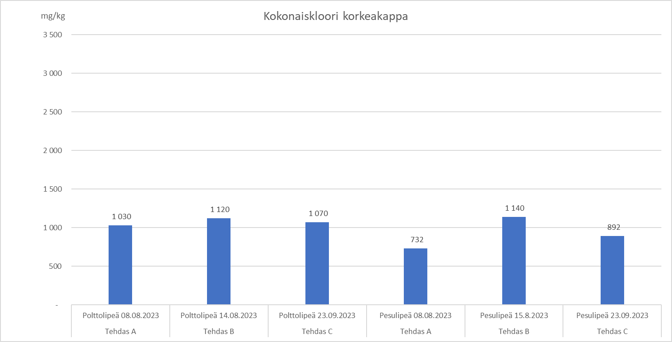
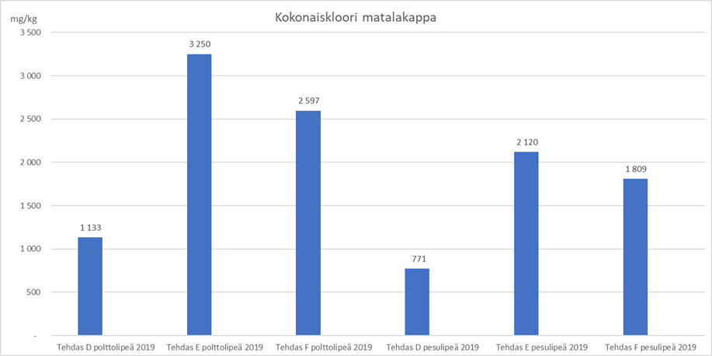
Kokonaiskloori
Korkeakappatehtaat
Valmistetaan ruskeaa massaa, ei valkaista
Alkaliannos matalampi
Arvot matalat -> raja on 4000 mg/kg
Matalakappatehtaat
Suurin osa kloorista eli noin 60–90 % on peräisin puusta. Alkali liuottaa klooria myös hyvin ja tästä syystä sitä päätyy lipeäkiertoon helposti.
Klooria tulee sellutehtaalle myös valkaisu- ja make up -kemikaalien mukana sekä prosessivedet kuljettavat klooria mukanaan.

Slide 20
Tulosten yhteenveto
C- korkeakappatehtaan välilipeän viskositeetissa havaittiin muutos verrattuna muihin korkeakappatehtaisiin.
Ei vaikuta polttoon, jos muutetaan lämpötilaa ja kuiva-ainetta.
Korkeakapan polttolipeän viskositeetin huomattiin olevan korkeampi, kuin matalakapan polttolipeän viskositeetin.
Kuiva-aineiden tai lämpöarvojen osalta ei havaittu eroja korkea- tai matalakapan tehtaiden välillä tässä tutkimuksessa.
Korkeakapan polttolipeässä havaittiin 10 % alenema orgaanisen ja epäorgaanisen suhteen välillä verrattuna matalakapan polttolipeään.
Ei aiheuta ongelmia soodakattilalla mustalipeää poltettaessa.
Hiilen ja vedyn läsnäolo mustalipeässä vaikuttaa sulamis- ja pelkistymisreaktioihin. Hiili reagoi sulamisprosessissa natriumin, rikin, kloorin ja kaliumin kanssa, muodostaen erilaisia yhdisteitä. Erityisesti koksin palamisvaihe on keskeinen, koska koksissa oleva hiili reagoi natriumsulfaatin kanssa, johtaen natriumsulfidin muodostumiseen ja keon syntymiseen.
Soodakattilalla sulan hiilipitoinen osa sekä muut epäpuhtaudet muodostavat liukenematonta sakkaa sulan liuottajassa.
Jäännöshiilimittaus, nähdään pelkistysreaktion onnistuminen
Lipeän sisältämä vety ja rikki muodostavat kattilan alaosassa rikkivetyä, jotka kattilan yläosaan kulkeutuessaan hapettuvat rikkidioksidiksi ja voivat aiheuttaa kattilaan korroosiota.
Piin aiheuttamat ongelmat esiintyvät haihduttamolla ja kaustisoinnissa. Piin silikaattiyhdisteet aiheuttavat haihduttamolla haihdutinyksiköiden lämpöpinnoille alumiinisilikaattikerroksen ja lämmön johtavuus huononee. Kaustisointiprosessissa ongelmat ovat esimerkiksi kaustisoinnin maksimikapasiteetin pieneneminen.
Kalium ja kloori ovat haitallisimpia vierasaineita polttoprosessissa. Ne rikastuttavat lentotuhkaa sekä poistavat arvokasta natriumia ja rikkiä prosessista. Kaliumin yhdisteet tiivistyvät ja tarttuvat soodakattilan tulistimiin noin 800 °C lämpötilassa. Klooriyhdisteet laskevat tuhkan sulamispistettä ja voivat aiheuttaa tulistimien tukkeutumista sekä pistekorroosiota.

Slide 21
Pohdinta
Poltto-ominaisuudet ja fysikaaliset ominaisuudet korkeakapalla.
Taloudelliset hyödyt.
Tuotannon kasvu.
Kysyntä kasvussa.

Slide 22
Kiitos!

